Slide 1
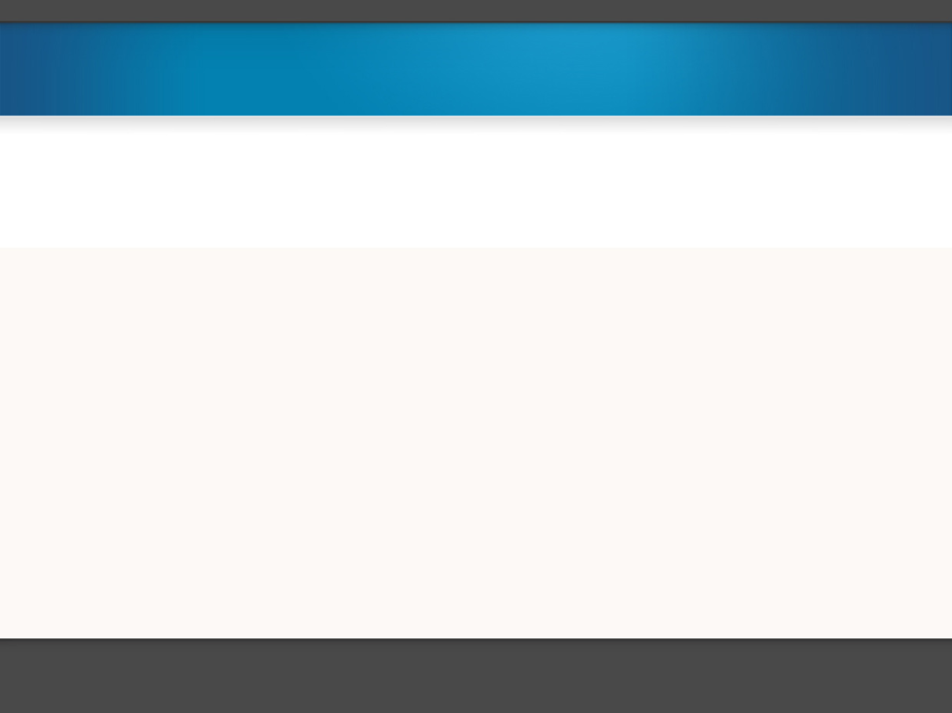

2015.9.17.(목) 국정감사 ②
국민의 건강과 대한민국의 보건산업 발전을 위한
대한적십자사·한국보건산업진흥원
대한결핵협회 진단
국회의원 이 명 수
(충남 아산, 새누리당)
www.mslee.co.kr

Slide 2

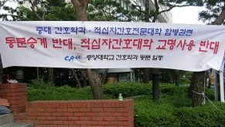
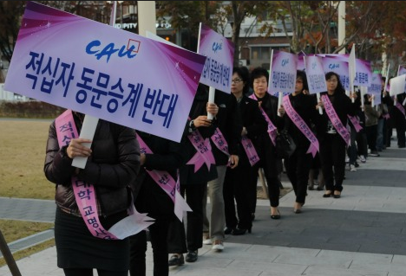
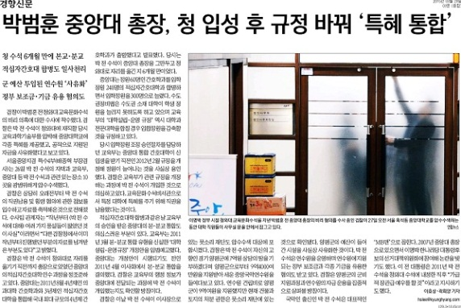
적십자(사) 「간호대학」 관련 문제
□ 제기된 내용
○ 대한적십자사 소속 및 소유인 「적십자간호대학(3년제)」이 일정한 협의 하에 4년제 간호대학으로
승격하기 위해 중앙대학교 재단 소유로 관련 학교 부지 및 시설 전체가 이전 (2011.8.18.)
□ 관련 의문사항 및 해소해야 할 내용 – 사법적인 처리 별개
① 「사실여부」에 대한 현 적십자사 임원진의 입장
② 당시 적십자사 관련 임직원들의 역할
③ 현 시점에서 이번 사건이 제기된 이유와 배경
④ 현 상태에서 「간호전문대학」 관련 바람직한 해결방안
⑤ 「보건복지부」의 동의 또는 승인 여부와 사후
적절한 감독 대책

Slide 3


「보건의료산업 일자리 확대방안 연구」 문제
○ 보건사업, 산업자체의 고용 및 생산 유발효과가 큰 사업으로 평가 신규 일자리 중 가장 큰 비중 차지
- 원격진료코디네이터, 유전학상담전문가, 의료일러스트레이터 등 신직업 100개 중 44개 차지
○‘04년∼‘14년까지 전체산업 고용규모, 2천250만명 ➝ 2천559만명으로 13.5% 증가에 그쳐
반면에, 보건 및 사회복지서비스부문의 고용은 59만명 ➝ 170만명으로 약 186.9%로 대폭 증가
○ 현재 고용직업분류 429개 중 보건의료관련은 23개(5.4%)에 불과 미국 경우, 78개로 적극적 분류
- 치료 및 간호 분야의 직업들이 국내 직업에 비해 다양, 그 직무의 범위와 수준이 세분화
보건의료관련 직종
23개 뿐
전체산업
13.5% 증가
보건의료산업
186.9% 증가
2004년
22,557천명
2014년
25,599천명
2014년
1,693천명
2004년
590
천명
의약품·의료기기·화장품산업 분야 등 「新일자리 확대·지원 대책 추진」 연구 필요

Slide 4
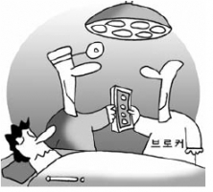
외국인환자 100만 시대
「불법브로커, 섀도우닥터 실태」 문제
○ 지난해, 외국인 환자 26만7천명 - 年 평균 35% 증가세 지난 6년간 누적 해외환자 901,470명
- ‘09년 141개국, ’14년 191개국. 중국인(‘14년 7.9만명), 러시아인(3.1만명)이 큰 폭으로 증가
○ 외국인환자 진료비 5,569억원, ’13년 3,934억원 대비 42% 증가 지난 6년간 누적 기준 1조5천억 원
- 1인당 평균진료비 208만원. 국적별로는 중국인 1,403억원(25.2%) 차지
< 문 제 점 >
○ 정부의 외국인환자 유치업자 및 병원관리 정책 미흡 불법브로커 기승, 병원 간 경쟁도 심화
○ 외국인 환자, 수도권 특정 병·의원 집중 쏠림 현상 대리수술 의혹 및 무등록 의료기관도 가세
○ 불법브로커 및 거래 의료기관에 대한 제재 및 처벌 부실 실태 파악조차 곤란한 상황 지속 중
○ 의료사고 배상책임보험 가입 및 사전설명 의무부과 등 불성실 「國格 손실 및 韓醫 불신」 가중
「韓醫療 한류」 지속 위해 「현장중심 실태조사」후 정부차원의 대책 강구 추진

Slide 5
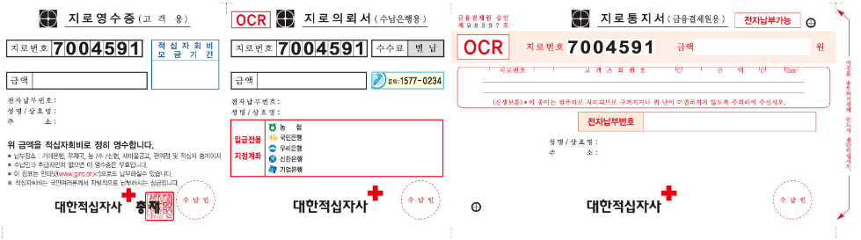
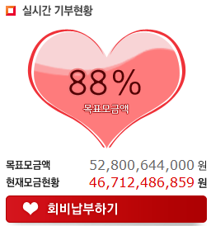
회비 모금 실태를 통해 본 - 「대한적십자사의 現 위상」 진단
○ 적십자사 수입의 대부분, 대기업 등 자발적 특별회비·기부금 ‘14년 6,600억 원, 92.7%
○ 평화와 봉사의 상징 「적십자사 위상 지표」는 국민참여도 일반회비 납부율 7.3%, 매년 감소세
- 회비납부자, ‘08년 528만명 ➝ ’14년 442만명 (약 16.2% 감소)
○ 감소사유, ‘70대 이상 모집대상 제외 및 「모금대행」 ➝ 「자율납부」로 방식 변경 때문’ 입장
○ 회비 참여 경향 : 50대>60대>40대>30대>20대 「젊은 층」 참여감소, 점유율 하락 두드러져
- 국내 기부참여 경향 : 40대>50대>30대>60대>20대 (복지부 ‘14 나눔실태조사) ▶ 40∼50대 기부문화 주도
- 2014 고객만족도 조사결과, ‘적십자 회비 사용 출처 및 내역 등 투명성 확보 미흡’ 지적과 有關
「대한적십자사 위상 재정립」, 「투명성 확대 강화」 통해 안정적 재원 확보 필요

Slide 6
전시(戰時) 등 「비상 운영 체제」 확립
○ 국가위기상황時 역할 – 무력충돌희생자 및 전상자 치료·구호사업 수행 <대한적십자사조직법 제7조1.2항>
○ 최근 3년간 을지훈련 내용, 혈액원 피폭時 ·혈액검사기능 마비時·생물무기 공격 폭파時 대응훈련 실시
각 40분간, 총 85명 실제(현장)훈련 참여
< 문 제 점 >
○ 국방부와 MOU형태로 전시의료지원 「평시 혈액소요 판단」만, 국가위기時 자동혈액지원시스템 미흡○ 국방부, 지난 8월 북한 도발시 – 위기 및 전시 혈액 원활공급 및 신속 지원 위한 방안 검토 요청
- 평시부터 냉동혈액 보관 및 지원 필요성에 대한 타당성 검증 등 유관기관 협의체 구성 추진 등 요청
○ 북한(8월21일), 준전시상태 선포 / 국방부, 전방부대 진돗개 ‘하나’ 발령 비상근무체제 가동 미흡
「전시의료 자동지원대책」, 「비상시 근무태세 강화지침」 등 보완

Slide 7





공공의료제고 차원, 「적십자병원 – 부실운영 대책」 강구
○ 전국 「적십자병원」 5개 - 지역거점공공병원·공공보건의료사업·전시 軍의료보조기관 등 기능 수행 중
- 서울, 인천, 상주(이상, 종합병원), 통영, 거창(이상, 병원) 등 5개. 경인재활병원(요양) 1개
< 문 제 점 >
○ 현재, 공익적 의료 제공 등 사유로 年 약 60∼70억원 적자 발생 총 누적적자 840억 원 <‘14 6개 기준>
- 일반손익 현황을 보면, 장례식장 운영기관은 흑자·공익적 손익은 6개 병원 전부 적자 (본부 포함) 상황
○ 5년간(‘11∼‘15) 국고보조금 331억 원 ‘11년 90억, ’15년 37억, ‘14년 절반. ‘19년이후 지원중단 방침
○ 지난 2010년 3월, 대구 적십자병원 ‘적자 누적’으로 폐원 6년째 ‘도심 속의 심야유령건물화’ 상태
○ 공익적 적자 누적 가중 속에, 취약계층 위한 의료시설·장비 확충 예산 부족 심화 대책 보완 시급
-288억
-191억
-129억
-77억
「적십자병원 특수기능 존속」 전제, 근본적인 개선 대책 추진 필요

Slide 8
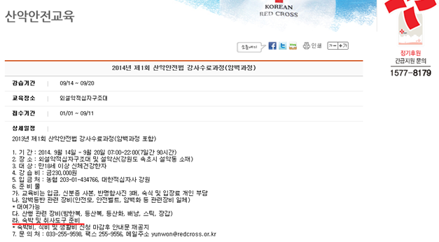
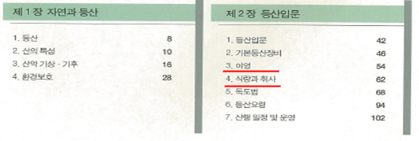
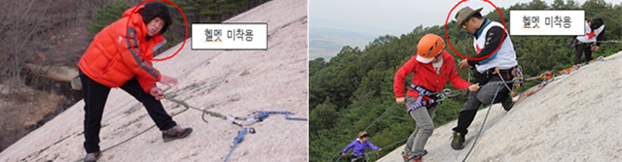

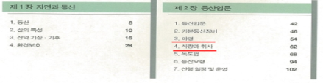

안전불감증, 「불법 山岳안전교육과정 실태」 문제
○ 매년 산악 조난자 구조·등산객 안전 봉사활동 목적으로 「산악안전교육과정」 양성 中
○ 최근 3년간(‘12∼‘14) , 246회·13,528명 양성, 1억8천5백만 원 집행 별도로 강습비 등 수십억 원 수령
- 숙박비·식비 및 생활비 별도 수령, 3개 과정(기초, 일반, 강사과정) 1∼7일간 실시
< 문 제 점 >
○ 교육기간 중에, 불법행위 및 안전수칙 위반 공고문 및 교재에 버젓이 「숙박·취사도구 준비」 안내도
- 취사·야영 행위 금지 위반 5회, 인화물질소지 적발, 출입금지구역 출입위반 16회 등 불법 행위 빈번
○ 안전(낙석 및 해빙기)위험시기 암벽교육 시행(7회), 교육강사 포함 수강생 안전장비 미착용 다반사
○ 산악안전교육 위촉 강사, 대부분이 이른바 ‘산악인’ 재난 및 안전에 대한 전문성 부족 지적
- 긴급구조기관·119안전센터 요원·산림청 구조대·국립공원관리공단등산학교 등 전문인력 POOL 외면 의혹도
○ 교육 교재 : 대한적십자사 2005년도 발행 舊책자 핵심교육 ‘심폐소생술’ 내용(P.226) 등 오류
<교재: 산악안전법, 대한적십자사>
<적십자 블로그>
<적십자 홈페이지>
「각종교육과정 종합적 개선」 및 「국가긴급구조기관 위탁방안」 등 다각적 모색

Slide 9
안전불감증, 「불법 山岳안전교육과정 실태」 문제
○ 매년 산악 조난자 구조·등산객 안전 봉사활동 목적으로 「산악안전교육과정」 양성 中
○ 최근 3년간(‘12∼‘14) , 246회·13,528명 양성, 1억8천5백만 원 집행 별도로 강습비 등 수십억 원 수령
- 숙박비·식비 및 생활비 별도 수령, 3개 과정(기초, 일반, 강사과정) 1∼7일간 실시
< 문 제 점 >
○ 교육기간 중에, 불법행위 및 안전수칙 위반 공고문 및 교재에 버젓이 「숙박·취사도구 준비」 안내도
- 취사·야영 행위 금지 위반 5회, 인화물질소지 적발, 출입금지구역 출입위반 16회 등 불법 행위 빈번
○ 안전(낙석 및 해빙기)위험시기 암벽교육 시행(7회), 교육강사 포함 수강생 안전장비 미착용 다반사
○ 산악안전교육 위촉 강사, 대부분이 이른바 ‘산악인’ 재난 및 안전에 대한 전문성 부족 지적
- 긴급구조기관·119안전센터 요원·산림청 구조대·국립공원관리공단등산학교 등 전문인력 POOL 외면 의혹도
○ 교육 교재 : 대한적십자사 2005년도 발행 舊책자 핵심교육 ‘심폐소생술’ 내용(P.226) 등 오류
「각종교육과정 종합적 개선」 및 「국가긴급구조기관 위탁방안」 등 다각적 모색

Slide 10


성과와 실적 위주, 「Global Leader Project」 문제
○ 2007년부터, 소위 「반기문 Project」 - 국내 청소년적십자 우수단원, UN방문 등 국제연수행사 중
- 반기문 UN사무총장 고교재학 중, 1962년 청소년 적십자 국제대회 참여 계기로 ‘외교관 꿈’ 실현에 착안
○ 「적십자사 - 대내·외 대표성과사업으로 호평·칭찬받는 사업」 총 집행예산 8.7억여원 (＇10∼＇14)
< 문 제 점 >
○ 「富者자녀, 적십자 우수청소년단원」모집, 형식은 공개선발 서민·소외계층 자녀 全無
○ 연수비용 1인당 308만원(‘14년 기준), 사실상 100% 자비 부담 적십자사 지원, 1인당 30만원에 ‘불과’
- 연수비용(지원액), ‘14년 1억9천만원(1,800만원)·‘13년 1억9천만원(1,200만원)·‘12년 1억8천만(1,500만원)
○ 1인당 참가비 매년 인상, 적십자사 지원액 1인당 30만원 – 5년간 동결 「지원 생색」만 내는 상황
- 그나마, 적십자사가 지원하는 年 평균 1,300만원 지원금 경우, 본사 임·직원 2∼3명 동행 경비로 지출
Global Leader Project
부자자녀 만
모집
「반복적 국제연수행사」 지양, 「장애인·취약계층 우수청년단원 포함」 등 개선

Slide 11

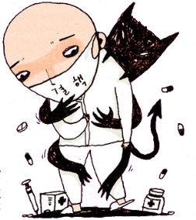
결핵 문제, 「새로운 인식」과 대책 촉구
○ 매년 반복되는 국정감사 지적사항 OECD 국가기준 - 결핵 발생률·사망률 1위
○ 최근 3년간 결핵 신환자, ‘12년 39,545명·‘13년 36,089명·‘14년 34,869명 여전한 汚名
○ 최근 3년간 결핵관련 협회 자체 및 기금 등 예산 총 908억원 집행 홍보비 32.5억 원(5.2%)에 불과
○ 대학생 SNS조사단 결과, “결핵 안다 - 93%”, “결핵문제 심각 - 49%” “결핵 홍보사실 모름 - 54%”
○ 가장 큰 문제는 높은 잠복감염율·집단시설 확대전파·높은 치료실패율 한국형 백신개발 실패도 한 몫
○ 더욱 심각한 문제는 전국 시·도 민간 결핵과 의원, 3곳에 불과 專門醫도 수익不보장 이유로 감소세
< 결핵 완치 위한 대책 >
① 예방 및 치료 위한 실효적 정책 추진 필요 초기 발견·철저한 환자관리 및 지원·관리기반 강화 등
② 결핵퇴치 위한 정확한 정보전달 및 국민 관심과 동참을 유도하는 「홍보방안」 강화 추진
③ 결핵환자 치료전달시스템 및 일선 공공 전문의 결핵관련 반복교육, 2차 감염 최소화 대책 재점검 등

